Slide 1
Тематическая авторская мультипликация как воспитательный и образовательный инструмент в работе с дошкольниками с ОВЗ
МБДОУ МО г. Краснодар «Детский сад № 202»
создание тематической авторской мультипликации, введение ее в процесс воспитательно -образовательной деятельности с дошкольниками с ОВЗ МБДОУ МО г. Краснодар «Детский сад № 202».
- научно-методическое обобщение результатов эксперимента;
- обоснование системы применения тематической авторской мультипликации в работе с дошкольниками с ОВЗ;
- наличие электронного сборника тематических авторских мультипликационных фильмов;
публикации в ведущих научно-методических изданиях по теме исследования;
- диссеминация опыта.
Задачи
III
этапа
Цель
проекта
- использование авторской мультипликации всеми специалистами ДОО в рамках своей профессиональной деятельности;
- доступность и возможность использования всеми участниками образовательного процесса.
возможности использования авторской мультипликации в образовательном и воспитательном процессе в рамках групповой и индивидуальной работы с дошкольниками с ОВЗ; серийность, разноплановая тематика и многократное
Инновационность
проекта
Практическая значимость
проекта

Slide 2
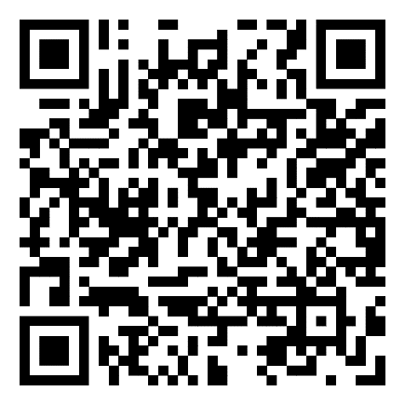
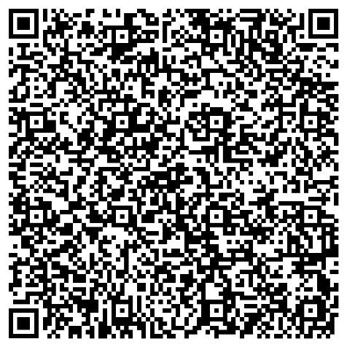
Результативность и продуктивность реализации III этапа проекта
Результаты III этапа проекта
Электронный сборник тематических авторских мультипликационных фильмов
Электронный журнал инновационной деятельности
Сборник методических рекомендаций
Материалы семинаров,
конференций, форумов
https://ds202.centerstart.ru/node/886
https://ds202.centerstart.ru/node/878
https://files.1urok.ru/files/1urok-9477317824d5ca2a36e3ef56ac34dc4292dfa661.pdf

Slide 3
Инновационные продукты III этапа проекта
Электронный сборник тематических авторских мультипликационных фильмов
Сборник методических рекомендаций

Slide 4
Трансляция опыта и взаимодействие с сетевыми партнерами
Мастер-классы
Семинары
11
Муниципальный-7
Краевой- 4
14
Федеральный - 2 Всероссийский - 7
Международный - 2
Краевой -3 Межрегиональный -3
Конференции
11
Муниципальный-7
Краевой- 4
Публикации
Сетевые партнеры
Актуальные преимущества сетевого взаимодействия
-Возможность обмена опыта - разработка и апробация программ;
-подготовка специалистов учреждений
-ознакомление с перспективой, которую никогда не рассматривали
Чат детских садов г Краснодара- 10 ДОО Сетевые сообщества ФИСО, STEM-образования детей дошкольников
Лаборатория "ITГРА"- 79 участников Лаборатория "МУЛЬТИГРАД"- 55 участников Cтажировочная площадка ст Ленинградская-185 участников

